Slide 1
第三章 上下文无关文法 与语法分析

Slide 2
语法分析
程序设计语言的语法通常是用上下文无关文法(context-free grammar)的文法规则(grammar rule)进行描述的。
上下文无关文法与正则表达式最大的区别在于能够表达递归(recursive)。
例如：一般来说，if 语句的结构应允许其中嵌套其他的if语句，而在正则表达式中却不能这样做。

Slide 3
语法分析的任务
语法分析(Syntax Analysis)的任务：根据扫描程序产生的记号来确定程序的语法结构。
语法分析阶段的输出是分析树或者语法树，因为需要表示递归结构。

Slide 4
语法分析程序
记号序列通常不是显式的输入参数，而是当需要下一个记号时，分析程序就调用getToken去获取一个记号。
编译器的分析步骤可表示为对分析程序的一个调用，如下所示：syntaxTree = parse();
在单遍编译中，分析程序合并编译器中所有的其他阶段，因此也就不需要构造显式的语法树了。

Slide 5
文法
文法：描述语言的语法结构的形式规则。
例如：He gave me a book.
<句子> → <主语><谓语><间接宾语><直接宾语>
<主语> → <代词>
<谓语> → <动词>
<间接宾语> → <代词>
<直接宾语> → <冠词> <名词>
<代词> → He
<代词> → me
<名词> → book
<冠词> → a
<动词> → gave

Slide 6
<句子> → <主语><谓语><间接宾语><直接宾语>
<主语> → <代词>
<谓语> → <动词>
<间接宾语> → <代词>
<直接宾语> → <冠词> <名词>
<代词>→He
<代词>→me
<名词>→book
<冠词>→a
<动词>→gave
<句子>
⇒<主语><谓语><间接宾语><直接宾语>
⇒<代词><谓语><间接宾语><直接宾语>
⇒He <谓语><间接宾语><直接宾语>
⇒He <动词><间接宾语><直接宾语>
⇒He gave <间接宾语><直接宾语>
⇒He gave <代词><直接宾语>
⇒He gave me <直接宾语>
⇒He gave me <冠词><名词>
⇒He gave me a <名词>
⇒He gave me a book

Slide 7
上下文无关文法
上下文无关文法说明程序设计语言的语法结构。除了涉及到了递归规则之外，其他的说明与使用正则表达式的词法结构的说明十分类似。
例如：带有加法、减法和乘法的简单整型算术表达式可由下面的文法给出：
exp → exp op exp | (exp) | number
op → + | – | *

Slide 8
上下文无关文法
文法规则定义了在箭头左边名字的结构。
第1个规则定义了表达式exp，它由一个算符和两个表达式，或一个加上括号的表达式，或一个常数组成。
第2个规则定义了算符op，它由+、-或*构成。
exp → exp op exp | (exp) | number
op → + | – | *

Slide 9
上下文无关文法
exp → exp op exp | (exp) | number
op → + | – | *
箭头表示由什么可以组成的意思。
支持选择运算，用“|”表示。
支持连接运算。
思考：与正则表达式比较一下，少了什么？
number = digit digit*
digit = 0|1|2|3|4|5|6|7|8|9

Slide 10
上下文无关文法
exp → exp op exp | (exp) | number
op → + | – | *
关于(4-2)*3是否是符合上述文法的表达式的推导过程：
exp => exp op exp [exp → exp op exp]
=> exp op number [exp → number]
=> exp * number [op→ * ]
=> ( exp ) * number [exp→ ( exp ) ]
=> (exp op exp ) * number [exp → exp op exp]
=> (exp op number) * number [exp→ number]
=> (exp - number) * number [op → - ]
=> (number - number) * number [exp → number]

Slide 11
上下文无关文法
定义：一个上下文无关文法G是一个四元式
G=(V_{T}，V_{N}，S，P)，其中
V_{T}：终结符集合(非空)
V_{N}：非终结符集合(非空)，且V_{T} ∩ V_{N}=∅
S：文法的开始符号，S∈V_{N}
P：产生式集合(有限)，每个产生式形式为
P→α， P∈V_{N}， α ∈ (V_{T} ∪ V_{N})*
开始符号S至少必须在某个产生式的左部出现一次。

Slide 12
上下文无关文法
产生式：用于表示文法规则，说明非终结符的构成。比如：
终结符：字母表中的符号(即是词法扫描产生的单词记号)常称为终结符。它们会终结语法推导。终结符是一个语言不可再分的基本符号。
exp → exp op exp | (exp) | number
op → + | – | *

Slide 13
上下文无关文法
非终结符：用来表示一类语法范畴。比如“算术表达式”、“赋值语句”，它们在语法推导中总是被替换。通常会出现在产生式的左侧。
开始符号：一般是文法规则中第一条产生式左侧的非终结符，这个符号表示的串集合就是这个文法生成的语言。
exp → exp op exp | (exp) | number
op → + | – | *

Slide 14
推导
一个上下文无关文法如何定义一个语言呢？
通过反复使用文法规则进行推导来判别有效的单词记号串。
推导(derivation)是指在文法规则的右边选择一个序列来替换左侧的非终结符。推导以一个非终结符开始并以终结符串结束。在推导的每一个步骤中，使用来自文法规则的选择生成一个替换。通常用符号”⇒”表示。

Slide 15
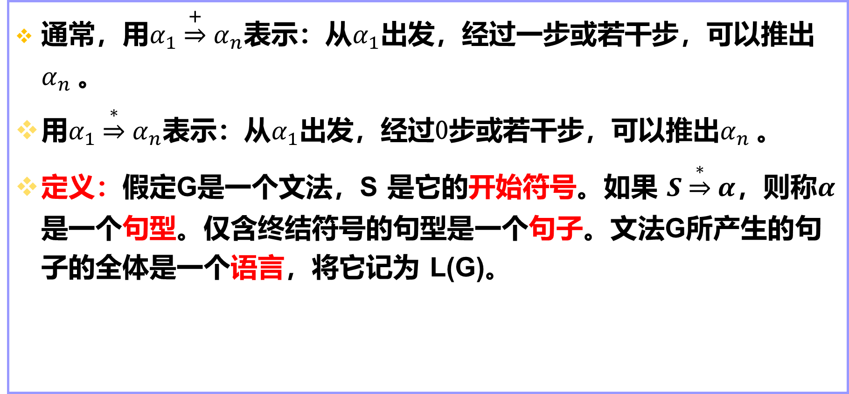
推导
通常，用$α_{1}\underset{⇒}{+}α_{n}$表示：从$α_{1}$出发，经过一步或若干步，可以推出$α_{n}$。
用$α_{1}\underset{⇒}{∗}α_{n}$表示：从$α_{1}$出发，经过0步或若干步，可以推出$α_{n}$。
定义：假定G是一个文法，S 是它的开始符号。如果 $S\underset{⇒}{∗}α$，则称$α$是一个句型。仅含终结符号的句型是一个句子。文法G所产生的句子的全体是一个语言，将它记为 L(G)。

Slide 16
推导
例1：文法G(E)：E→i | E+E | E*E | (E)
E ⇒ (E)
⇒ (E+E)
⇒ (E*E+E)
⇒ (i*E+E)
⇒ (i*i+E)
⇒ (i*i+i)
所以(i*i+i)是文法可以识别的句子。
E，(E)，(E*E+E)，…，(i*i+i)是句型。

Slide 17
示例
例2: 文法G(E): E → (E) | a
请写出文法能识别的语言，判断((a))是不是文法能识别的句子？
L(G) = { a,(a),((a)),(((a))),…}
= { (^{n}a)^{n} | n >= 0 }
((a))是该语言的句子。
E => (E) => ((E)) => ((a))

Slide 18
示例
例3: 文法G(E): E → (E)
请问文法能识别的语言是什么？
L(G) =Φ

Slide 19
例4: 文法G(E):
statement → if-stmt | other
if-stmt → if ( exp ) statement
| if ( exp ) statement else statement
exp → 0 | 1
请写出终结符，非终结符，句子？
非终结符： statement 、 if-stmt 、 exp
终结符： other、if、(、)、else、0、1
句子：
other
if (0) other
if (1) other else other
if (0) if (0) other
if (0) if (1) other else other
if (1) other else if (0) other else other

Slide 20

填空题
4分
有文法G(Z): Z→0U|1V
U→1Z|1
V→0Z|0
请写出该文法能识别的长度为4的全部句子：
[填空1] [填空2] [填空3] [填空4]
正常使用填空题需3.0以上版本雨课堂
作答

Slide 21
递归
在上下文无关文法里面，通常使用递归来实现重复运算。
A → A a | a or A → a A | a
这两个文法产生的语言都是{a^{n} | n >=1 }
和正则表达式a+产生的语言一样。
A => Aa => Aaa => Aaaa => aaaa
思考如果要用上下文文法产生a*怎么办？
A → A a | ε

Slide 22
递归
左递归：左侧非终结符出现在右侧第一个位置。
A → A a | a
右递归：左侧非终结符出现在右侧最后一个位置
A → a A | a
考虑更一般的情况：A → Aα | β，α 和β 表示字母表上的任意串，其中β 不能以A开头。
思考这个文法表示的语言是？
β α*
如果换成右递归来写还是表示一样的语言吗？
不是。 A → αA | β 表示α*β

Slide 23
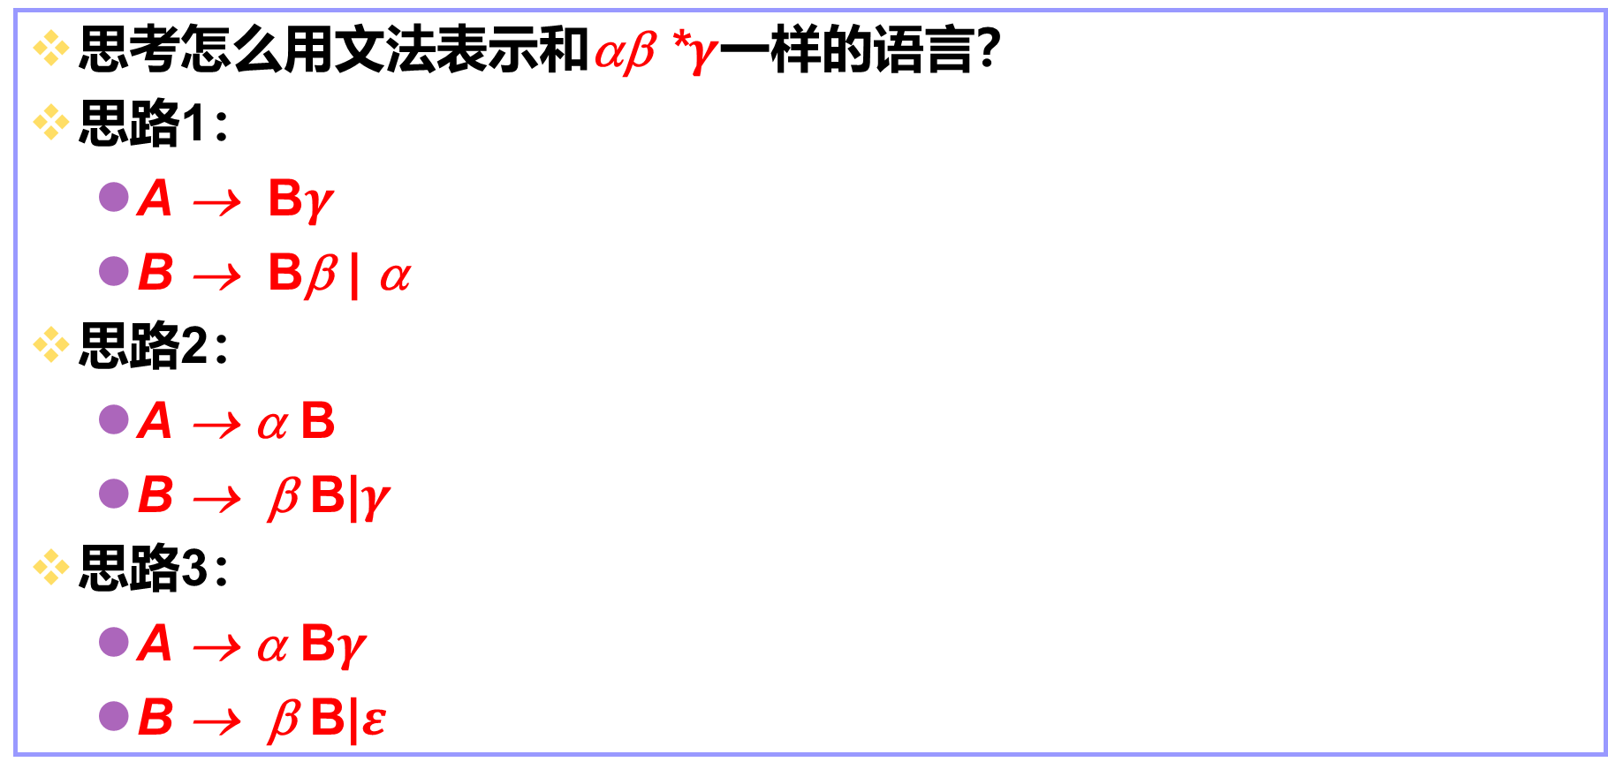
递归
思考怎么用文法表示和αβ *$γ$一样的语言？
思路1：
A → B$γ$
B → Bβ | α
思路2：
A → α B
B → β B|$γ$
思路3：
A → α B$γ$
B → β B|$ε$

Slide 24
练习
请用文法表示和a(ab)*cb一样的语言？
S→aAcb
A→abA|ε

Slide 25
示例
例5：A → (A) A | ε 请问这个文法产生的语言是什么？请为串 (( ) (( ))) ( )写出推导过程。
A => (A) A => (A)(A)A
=> (A)(A) => (A)( )
=> ((A)A)( ) => ( ( )A)()
=> (( ) (A)A ) () => (( )( A ))( )
=> (( )((A)A))( ) => (( )(( )A))( )
=> (( )(( )))( )
请找出所有长度为6的句子。
((()))、(()())、(())()、()(())、()()()

Slide 26
示例
例6：观察两个文法的区别。
statement → if-stmt | other
if-stmt → if ( exp ) statement
| if ( exp ) statement else statement
exp → 0 | 1
statement → if-stmt | other
if-stmt → if ( exp ) statement else-part
else-part → else statement | ε
exp → 0 | 1
ε产生式用来表示可选。通常能推导出空串的非终结符其产生式都含有ε。

Slide 27
示例
例7：观察下面文法G产生的语言是什么？
s-sequence → stmt ; s-sequence | stmt
stmt → s
该文法产生的语言和(s;)*s一样。
L(G)= { s, s; s, s; s; s,... )
如果想表示;为结束符呢？
s-sequence → stmt ; s-sequence | ε
stmt → s

Slide 28
示例
例8：文法G₁(A)：A → c|Ab表示的语言是?
L(G₁)={c，cb，cbb，…}
以c开头，后继若干个b构成的bc串

Slide 29
示例
例9：文法G(S)产生的语言是？
G(S)： S → AB
A → aA|a
B → bB|b
L(G)={a^{m}b^{n}|m，n>0}

Slide 30
示例
例10：给出产生语言为{a^{n}b^{n}|n≥1}的文法。
G(S)：S → aSb
S → ab

Slide 31
示例
例11：给出产生语言为{a^{m}b^{n}|1≤n≤m≤2n}的文法。
G(S)：S → aSb | aaSb
S → ab | aab

Slide 32
练习
给出产生语言为{a^{n}b^{n+2}c|n>=1}的文法。
如果n>=0呢？
S→Abbc
A→aAb|ab
S→Abbc
A→aAb|ε

Slide 33
分析树与推导
对于给定的串，推导过程并不是唯一的。
exp → exp op exp | (exp) | number
op → + | – | *
以串(number - number ) * number为例， 请尝试给出2种不同的推导过程。

Slide 34
分析树与推导
exp => exp op exp
=> exp op number
=> exp * number
=> ( exp ) * number
=> ( exp op exp ) * number
=> ( exp op number ) * number
=> ( exp – number ) * number
=> ( number – number ) * number
exp → exp op exp | (exp) | number
op → + | – | *
exp => exp op exp
=> (exp) op exp
=> (exp op exp) op
=> (number op exp) op exp
=> (number - exp) op exp
=> (number - number) op exp
=> (number - number) * exp
=> (number - number) * number

Slide 35
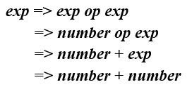
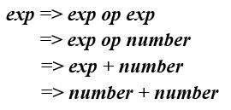
分析树与推导
最左推导：是指每一步中最左的那个非终结符都要被替换的推导。
最右推导：是指每一步中最右的那个非终结符都要被替换的推导。

Slide 36
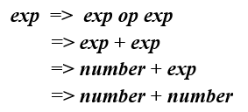
分析树与推导
还可能存在既非最左推导又非最右的推导：
为了方便规律处理， 通常我们比较关注最左和最右推导。

Slide 37
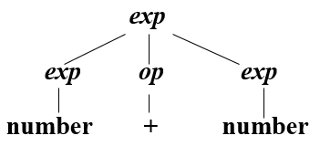
分析树与推导
用树形结构表示推导过程就可以得到串的分析树，分析树中叶子节点标记终结符，其他节点标记非终结符，根标记开始符号。
以下面推导为例：
exp => exp op exp
=> number op exp
=> number + exp
=> number + numer
对应的分析树如图：

Slide 38
分析树与推导
请为另外的推导方式画出对应的分析树。
三种推导对应的分析树是一样的，只是遍历的顺序不同。
分析树的叶子节点从左至右连接起来就是它识别的句子。

Slide 39
练习
请为串aa+a*写出最左推导和最右推导并画出对应的分析树。
G(S): S → SS* | SS+ | a

Slide 40
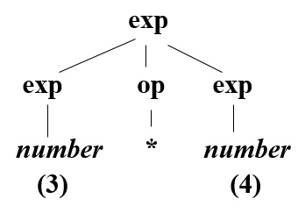
语法树
分析树是一种表述记号串结构的非常有用的方法，叶子节点完整的保留了句子，内部节点则表示了推导步骤，它和源代码之间可以双向转换。
但是这些信息里，有些信息对于生成可执行代码是冗余的。以3*4为例：

Slide 41
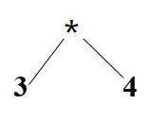
语法树
可以用一种更简洁的方式表示，那就是抽象语法树，简称语法树(syntax tree)。
在语法树里面，叶子节点是参与运算的数，其他节点表示运算。
左侧分析树含7个节点，右侧语法树含3个节点。

Slide 42
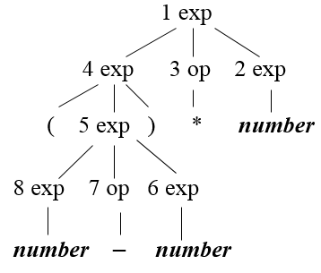
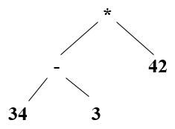
语法树
再看(34-3)*42的分析树和语法树
句子中的括号在语法树中没有了，但是它表示的优先级意思仍然保留在树形结构中。语法树无法还原源代码串，但是它包含后续处理需要的所有信息，并且拥有简洁的结构。

Slide 43
语法树相关数据结构
简单算术表达式的语法 树相关数据结构如下：
typedef enum {Plus, Minus, Times} OpKind;
typedef enum {OpK, ConstK} ExpKind;
typedef struct streenode
{
ExpKind kind; OpKind op;
struct streenode *lchild, *rchild;
int val;
} STreeNode;
typedef STreeNode *SyntaxTree;
exp → exp op exp | (exp) | number
op → + | – | *

Slide 44
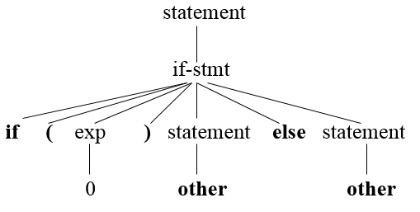
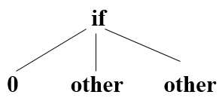
示例
例12：给定的简化if语句文法，为下面的串画出分析树和语法树。 if (0) other else other
statement → if-stmt | other
if-stmt → if ( exp ) statement
| if ( exp ) statement else statement
exp → 0 | 1

Slide 45
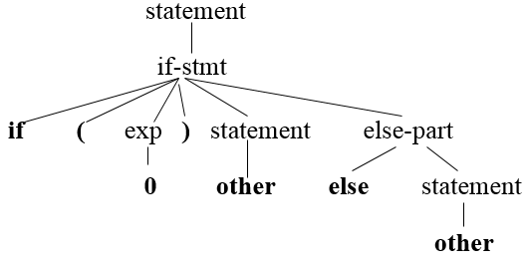
示例
例13：给定的另一种if语句文法，为下面的串画出分析树和语法树。 if (0) other else other
statement → if-stmt | other
if-stmt → if ( exp ) statement else-part
else-part → else statement | ε
exp → 0 | 1
和例12对比说明：同一个语言，描述的语法规则的改变会影响到分析树的变化，但是却不会影响到语法树的表示。

Slide 46
为if语句定义合适的数据结构
typedef enum {ExpK, StmtK) NodeKind;
typedef enum {Zero, One} ExpKind;
typedef enum {IfK, OtherK) StmtKind;
typedef struct streenode
{
NodeKind kind;
ExpKind ekind;
StmtKind skind;
struct streenode *test,*thenpart,*elsepart;
} STreeNode;
typedef STreeNode * SyntaxTree;
试试为前面的语法图中的节点定义对象

Slide 47
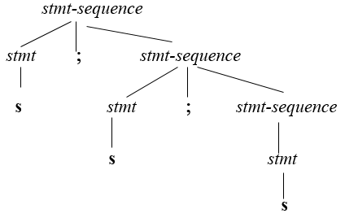
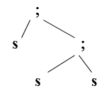
示例
例14：给定的语句序列文法，为下面的串画出分析树和语法树。
s; s; s
stmt-sequence → stmt ; stmt-sequence| stmt
stmt → s

Slide 48

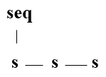

同属连接
事实上，各个语句之间应该是顺序执行的，并没有优先级，所以通常将之作如下处理：
这样又带来新问题，一个节点可能
有个数不定的子节点，因此引入同
属连接。(需同子连接区分)

Slide 49
练习
请为串if (0) if (1) other else other画出对应的语法树。
statement → if-stmt | other
if-stmt → if ( exp ) statement
| if ( exp ) statement else statement
exp → 0 | 1

Slide 50
二义性
分析树和语法树都能唯一的标识一个语法结构。但是，槽糕的是有时文法允许一个串对应多个分析树，这样的文法被称作二义性文法（ambiguous grammar）。
尝试为串34-3*42找出多个分析树。
exp → exp op exp | (exp) | number
op → + | – | *

Slide 51
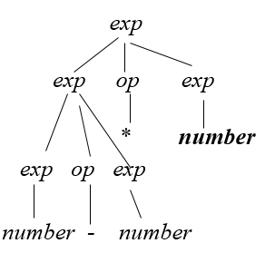
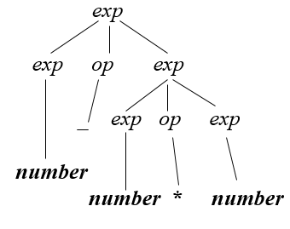
二义性
尝试为串34-3*42找出多个分析树。
exp → exp op exp | (exp) | number
op → + | – | *

Slide 52
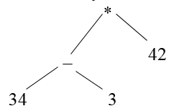
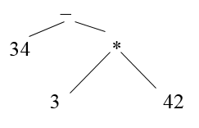
二义性
两个分析树对应着两个最左推导和两个语法树。
exp
=> exp op exp
=> exp op exp op exp
=> number op exp op exp
=> number - exp op exp
=> number - number op exp
=> number - number * exp
=> number - number * number
exp
=> exp op exp
=> number op exp
=> number - exp
=> number - exp op exp
=> number - number op exp
=> number - number * exp
=> number - number * number
不同的运算顺序

Slide 53
练习
请问下面的文法是否是二义性文法？
S → aSbS | bSaS | ε

Slide 54
二义性
文法的二义性是一种语言语法不完善的表现，在实际处理时需要想办法消除它。
一种办法是为可能发生二义性的情况设置规则，指出哪种分析树是对的。
另一种办法是修改文法，消除它的二义性。
随便哪种方法都需要明确指出哪种分析树是正确的。

Slide 55
二义性
考虑串34-3*42的二义性怎么消除？
左边的树先算减法后算乘法，右边先算乘法后算减法。
我们看见这个串就会认为右侧的语法树是对的，为什么？
运算优先级的不确定是二义性的一个来源。

Slide 56
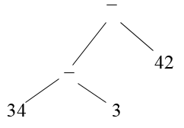
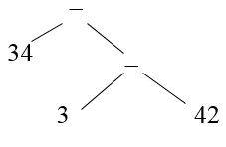
二义性
那是不是规定乘除运算优先就消除二义性了？请分析串34-3-42是否具有二义性？
除了优先级， 结合性不明确也可能产生二义性。
对优先级相同的运算符，通常规定为左结合性，按这个规则，那么左边的树是对的。

Slide 57
二义性
当然也可以规定运算是非结合性的，不允许一个表达式出现连续的多个运算符。
exp → exp op exp | (exp) | number
op → + | – | *
exp → factor op factor | factor
factor → ( exp ) | number
op→ + |- | *

Slide 58
二义性
这样修改后，34-3-42就变成非法串了，必须写成(34-3)-42。34-3*42也得改成34-(3*42)
这种处理方法不仅修改了文法，还改变了语言。
exp → factor op factor | factor
factor → ( exp ) | number
op→ + |- | *

Slide 59
修改文法解决优先级问题
为了解决优先级可能引起的二义性，将优先级相同的运算归为一组，为每一组规定不同的推导规则。
exp → exp op exp | (exp) | number
op → + | – | *
优先级越高的运算离开始符号越远，这种方法称为优先级级联。
exp → exp addop exp | term
addop → + | -
term → term mulop term| factor
mulop → *
factor → ( exp ) | number

Slide 60
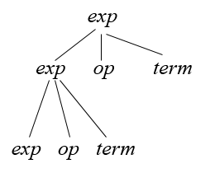
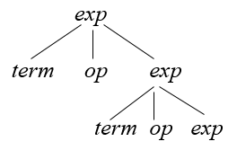
修改文法解决结合性问题
考虑下面三种文法表示的结合性。
左递归表示了左结合性，右递归表示了右结合性。
exp → exp op exp | term
exp → exp op term | term
exp → term op exp | term

Slide 61
重写文法规则
重新整理所有规则使之满足左结合性。
exp → exp op exp | (exp) | number
op → + | – | *
exp → exp addop term |term
addop→ + | -
term → term mulop factor | factor
mulop → *
factor → ( exp ) | number

Slide 62
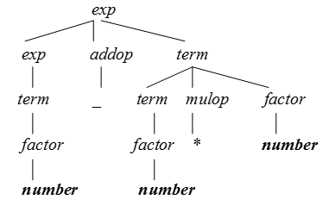
示例
为串34-3*42画出分析树和语法树。
对文法的修改导致分析树变复杂了， 但是语法树并没有受影响。
exp → exp addop term |term
addop→ + | -
term → term mulop factor | factor
mulop → *
factor → ( exp ) | number

Slide 63
练习
改写文法消除以下文法的二义性。
S → SS | (S)| ()
exp → exp op exp | term
exp → exp op term | term

Slide 64
悬挂else问题
考虑如下if语句文法
分析串if (0) if (1) other else other是否对应多个分析树？
statement → if-stmt | other
if-stmt → if ( exp ) statement
| if ( exp ) statement else statement
exp→ 0 | 1

Slide 65
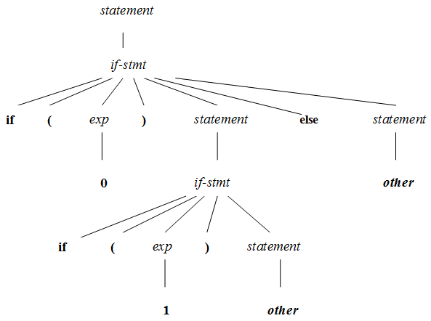
statement → if-stmt | other
if-stmt → if ( exp ) statement
| if ( exp ) statement else statement
exp→ 0 | 1
if (0) if (1) other else other

Slide 66
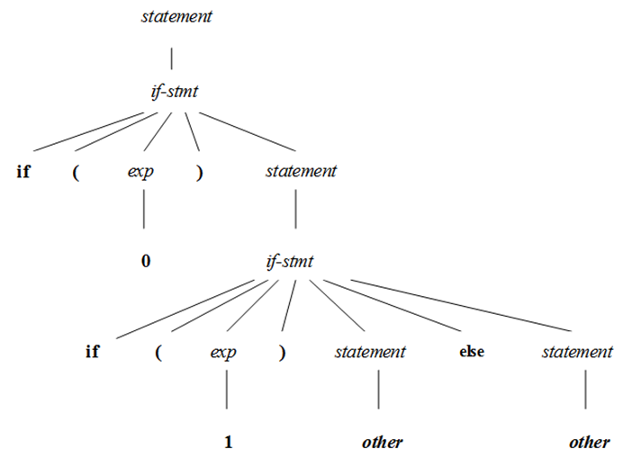
statement → if-stmt | other
if-stmt → if ( exp ) statement
| if ( exp ) statement else statement
exp→ 0 | 1
if (0) if (1) other else other

Slide 67
悬挂else问题
由于在该文法中else部分是可选的，else到底和哪个if匹配不确定，因此造成了文法的二义性。
statement → if-stmt | other
if-stmt → if ( exp ) statement
| if ( exp ) statement else statement
exp→ 0 | 1
if
if
else
if
if
else

Slide 68
悬挂else问题
C语言里面是怎么消除这个二义性的？
就近匹配原则：易于程序实现。
如果想else和第一个if匹配怎么办？
if (x != 0)
if (y = = 1/x) ok = 1;
else z = 1/x;
if (x != 0)
if (y = = 1/x) ok = 1;
else z = 1/x;
if (x != 0)
{if (y = = 1/x) ok = 1;}
else z = 1/x;

Slide 69
改写文法解决悬挂else问题
if和else之间只能是匹配的if-else对，使得else会被尽快匹配掉。
statement → if-stmt | other
if-stmt → if ( exp ) statement
| if ( exp ) statement else statement
exp→ 0 | 1
statement → matched-stmt | unmatched-stmt
matched-stmt → if ( exp ) matched-stmt else matched-stmt
| other
unmatched-stmt → if ( exp ) statement
| if ( exp ) matched-stmt else unmatched-stmt
exp → 0 | 1

Slide 70
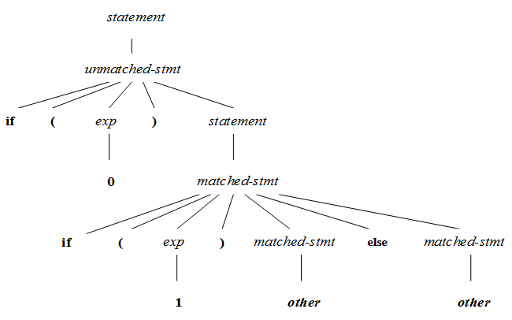
statement → matched-stmt | unmatched-stmt
matched-stmt → if ( exp ) matched-stmt else matched-stmt
| other
unmatched-stmt → if ( exp ) statement
| if ( exp ) matched-stmt else unmatched-stmt
exp → 0 | 1
if (0) if (1) other else other

Slide 71
悬挂else问题
另一种解决悬挂else问题的方法是改变语言设计。
if必须有else部分
为if设置结束符
if x /= 0 then
if y = 1/x then
ok := true;
else z := 1/x;
end if;
end if;
if x /= 0 then
if y = 1/x then
ok := true;
end if
else z := 1/x;
end if;
Ada

Slide 72
练习
以下文法是否是二义性文法？为什么？
s → if (exp) s | ms
ms → if (exp) ms else s | other
exp → 0 | 1
if
if
else
if
else
if
if
else
if
else

